Slide 1
Wandel der Arbeitswelt: Der Mensch im Mittelpunkt!? – Als Gewerkschaften jetzt handeln
Digitale Transferkonferenz am 16./17. April 2021

Slide 2
Prognosen
z.B. aus dem EFI-Gutachten 2021

Slide 3
Befunde zur Veränderungen in der Welt der Arbeit
Digitale Transformation ist bereit weit fortgeschritten, erfolgt aber – abhängig von der Unternehmensgröße - evolutionär und schrittweise, selten umfassend.
Auswirkungen auf Arbeitstätigkeiten und –aufgaben und Berufe:
Arbeit verändert sich: Prozessnetzwerke ersetzen zunehmend Prozessketten, Die Komplexität von Arbeitsaufgaben erhöht sich, Prozesssteuerung und Prozessverantwortung gewinnen an Bedeutung.
Keine einheitlichen Auswirkungen:
Arbeitstätigkeiten verlagern sich teilweise auf andere Berufe, Teil-Prozesse werden auch ausgelagert,
Arbeitstätigkeiten und –aufgaben werden aber auch durch Automatisierung und Einsatz von Robotern oder KI ersetzt (substituiert),
Einige Berufe werden aber auch durch (neue / andere) Arbeitsaufgaben angereichert
Im Ergebnis verändern sich Funktionen, Positionen und Verantwortung von Beschäftigten
Schlussfolgerung: Betriebliche Qualifizierung und berufliche Weiterbildung sind ein zentraler Schlüssel, damit Beschäftigte in der digitale Transformation sich beruflich anpassen und weiterentwickeln können.

Slide 4
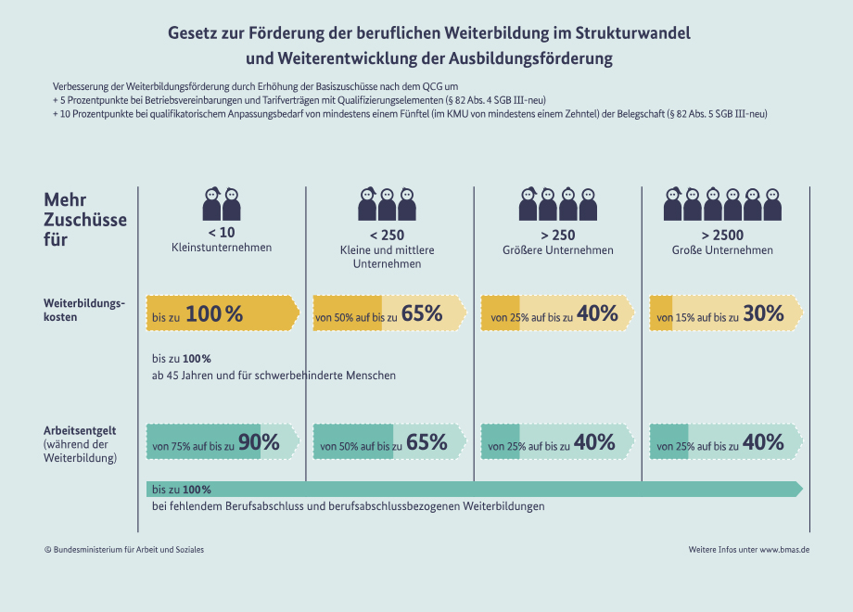
Quelle: BMAS

Slide 7
Nationale Weiterbildungsstrategie
Was wurde angeschoben (Auswahl)
Finanzierung von Weiterbildung verbessert:
Beschäftigte (auch in Kurzarbeit) können gefördert werden
Rechtsanspruch für Geringqualifizierte auf Förderung bis zum Berufsabschluss
Ausbau des Aufstiegs-BAföG
Förderung von Grundbildung
Betriebliche Weiterbildung gestärkt
Sozialpartnerrichtlinie (initiative-fachkraefte-sichern.de)
Qualifikationsanalysetool PYTHIA (personal-pythia.de)
Weiterbildungs-mentor*innen
Modernisierung von beruflicher Weiterbildung
Entwicklung von Laufbahnkonzepten
Entwicklung von Zusatzqualifikationen
BMAS-Initiative Weiterbildungs-verbünde
BMBF-Wettbewerb InnoVET
Digitale Plattformen:
NOW – Nationale Online-Weiterbildungsplattform
Nationale Bildungsplattform / BMBF-INVITE-Wettbewerb
Berufliche Kompetenzen anerkennen:
Valikom-Projekt
Strategische Vorausschau / WB-Statistik:
Integrierte Weiterbildungsstatistik
Berufemonitoring BIBB
Was ist in Arbeit (Auswahl)

Slide 8
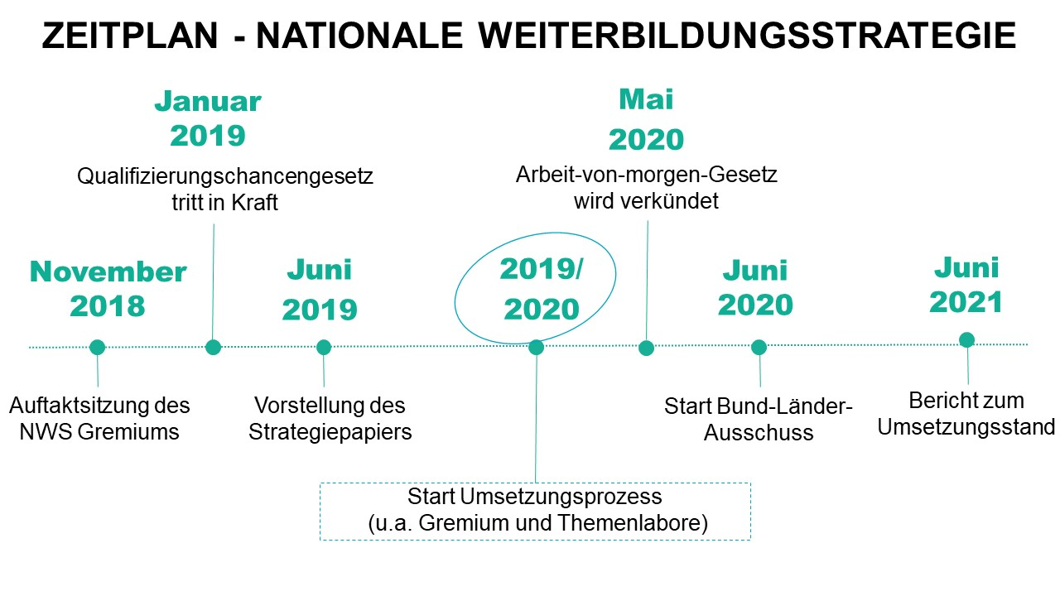
Quelle: BMAS

Slide 9
Akteure vor Ort
Arbeitsverwaltungen
Agenturen für Arbeit
Jobcenter
Politik
Stadt-, Kreis- und Gemeinderäte
Landtage
Behörden / Ministerien
Landesinitiativen
Ämter
Kammern
Handwerkskammer
Industrie- und Handelskammer
…
Weiterbildungsanbieter
Bfw, A+L, DGB-BW, DAA
Bildungswerke der Wirtschaft
Kolping Bildungswerke
….
DGB und Gewerkschaften
Arbeiterverbände
Schulen und Hochschulen
Berufsschulen und Berufliche Schulen
Volkshochschulen
Hochschulen
Forschungsinstitute
Verbände
KAB
Kolping
…
Betriebe und Verwaltungen
Betriebs- und Personalräte

